Slide 1
Visualizador LCD controlado por Teclado PS2
Objetivo: Idea y concepción del proyecto
Autores: Granmel Suarez Alfonso
Eduardo Leal Hernandez-Piloto

Slide 2
DIAGRAMA EN BLOQUES
Teclado
Tarjeta Spartan 3E
Puerto PS/2
FPGA
Pantalla LCD

Slide 3
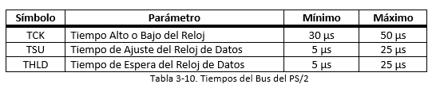
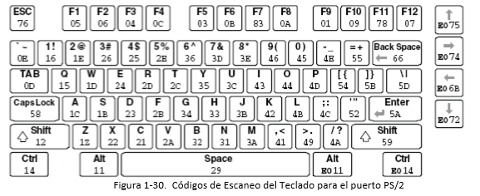
PROTOCOLOS DEL TECLADO Y EL PUERTO PS/2

Slide 4
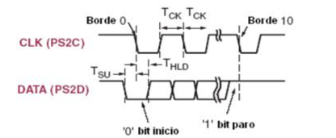
PROTOCOLOS DEL TECLADO Y EL PUERTO PS/2
El teclado envía el dato a la aplicación huésped en palabras de 11 bits que contienen un bit de inicio ‘0’, seguido de ocho bits del código de escaneo, el Bit Menos Significativo (LSB, por sus siglas en ingles) es enviado primero, seguido por un bit de paridad impar y termina con un bit de paro ‘1’. Cuando el teclado envía un dato, genera una señal de 11 pulsos de reloj a una velocidad de entre 20 y 30 KHz, y el dato es valido en el flanco de bajada de la señal de reloj .

Slide 5
BLOQUE FUNCIONAL
INTERFAZ PS2 PARA TECLADO
CONTADOR DE 4 BITS
REGISTRO (BUFFER) DE 8 BITS

Slide 6

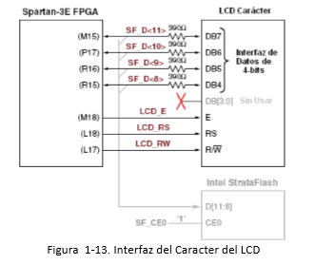
PROTOCOLOS DEL LCD

Slide 7
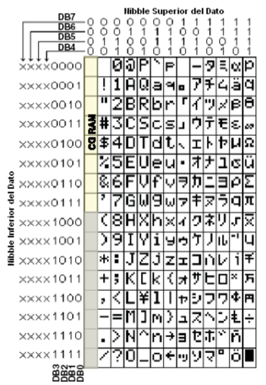
PROTOCOLOS DEL LCD
La memoria ROM para Generar Caracteres (CG ROM, por sus siglas en ingles) contiene la fuente de mapa de bits para cada uno de los caracteres predefinidos que la pantalla LCD puede desplegar.

Slide 8
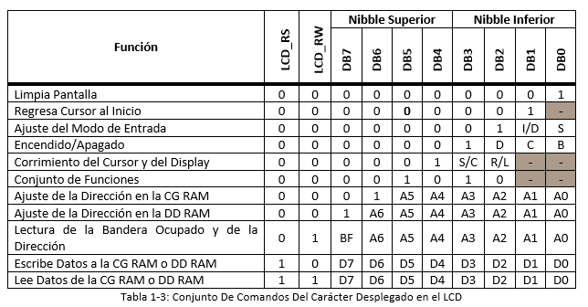
PROTOCOLOS DEL LCD

Slide 9
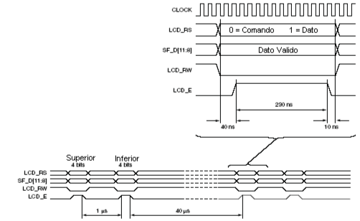
PROTOCOLOS DEL LCD
Los valores de datos en la señal SF_D<11:8>, y en el selector de registro (LCD_RS) y la señal de control de escritura/lectura (LCD_RW) deben de estar configuradas y estables por lo menos 40 ns antes de que la señal de habilitación LCD_E se ponga en Alto. La señal de habilitación debe permanecer en Alto durante 230 ns o más – el equivalente a 12 ciclos de reloj o más utilizando un reloj de 50 MHz

Slide 10
BLOQUE FUNCIONAL
CONTROLADOR PARA LCD
DIVISOR DE FRECUENCIA (1KHZ)
CONTADOR

Slide 11
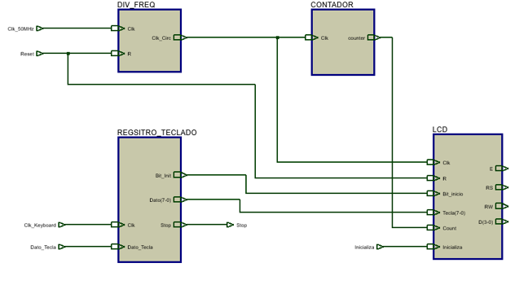
ESQUEMATICO DE BLOQUES FUNCIONALES

